Slide 1
Místo
Alois Hynek, Geografický ústav Přír.fak, MU Brno, červen 2014

Slide 2
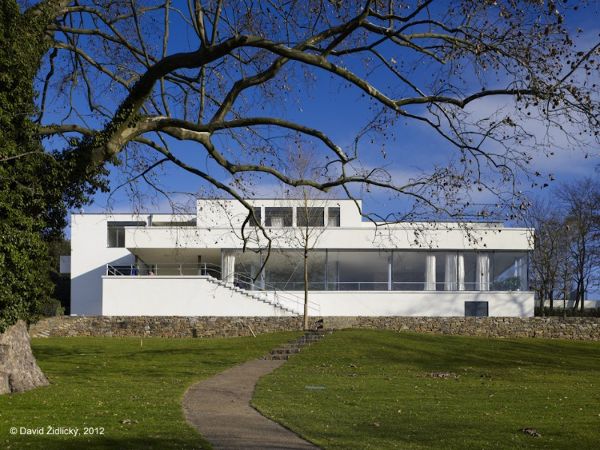

Slide 3
Místo - poloha
Významná poloha s určitým účelem, smyslem, souvislostmi, návaznostmi – denotace+konotace
Poloha/umístění je dána geometrickými souřadnicemi a měřitelnou vzdáleností od jiných míst, pozicí/postavením mezi nimi
Určité polohy/lokace jsou zaujímány místy – co je v té poloze? Nejen např. Twin Towers v New Yorku…
Představuje materiální nastavení pro sociální vztahy – je jejich dějištěm a podle toho vypadá, zahrnuje jeho vnější podobu/vzezření

Slide 4
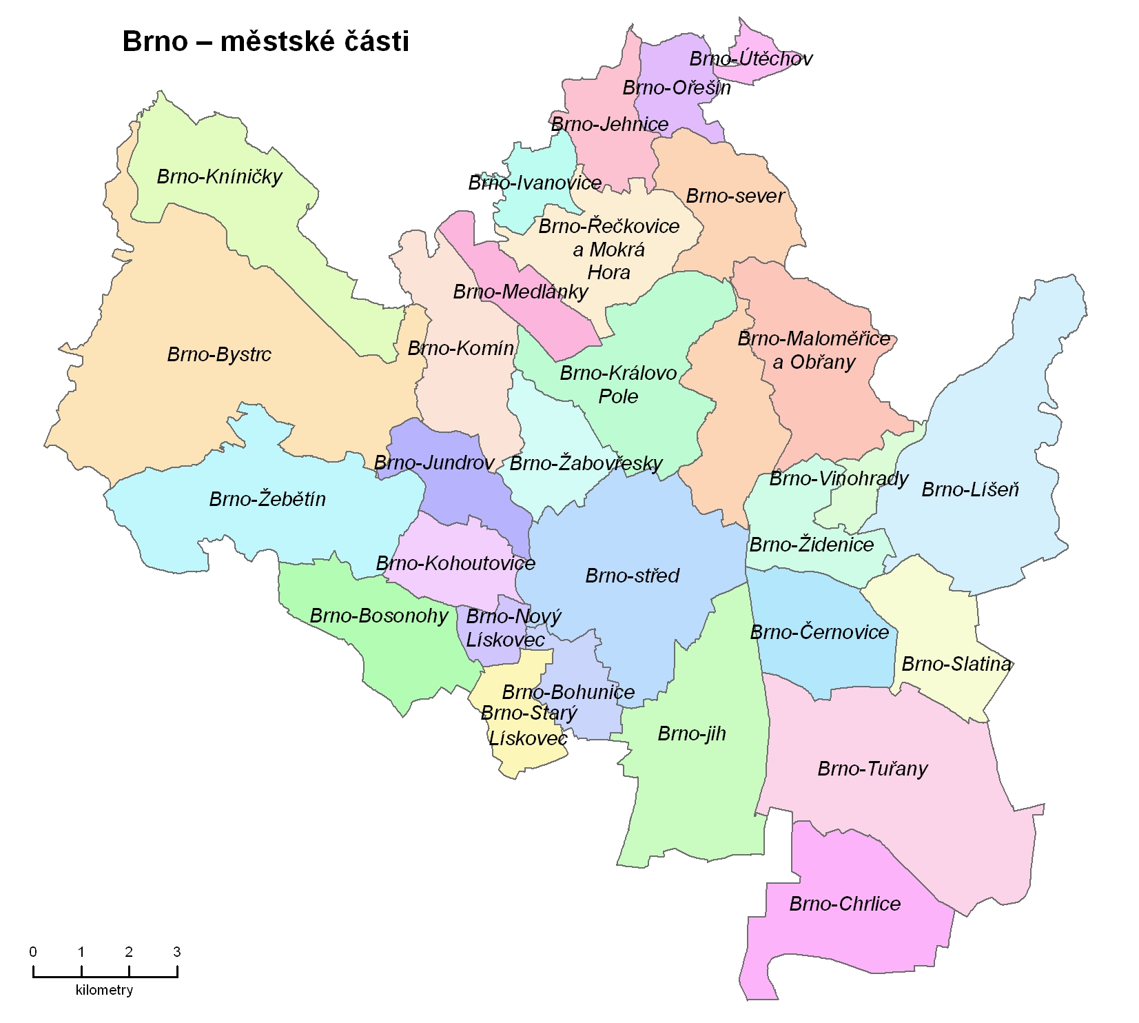

Slide 5
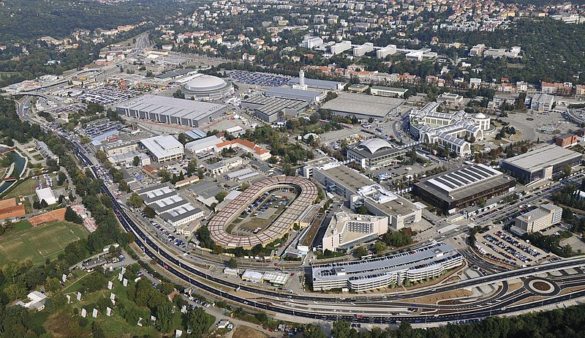

Slide 6
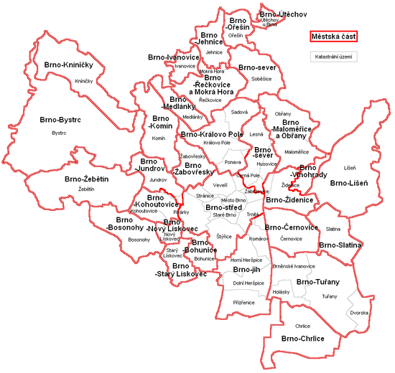

Slide 7
Místo - smysl
Smysl místa se týká i nejasných významů s ním spojených – vyvolává v nás určité pocity
Sdílené smysly místa jsou dány zprostředkovaně a reprezentacemi/zobrazeními -
i když jsme v některém místě nebyli, tak nám dává smysl souborem významů vytvářených filmy, médii, literaturou, reklamou apod.

Slide 8
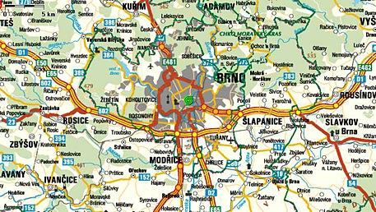

Slide 9
prostorovosti
Místa jako Bagdád, Londýn, Los Angeles, Paříž, Sydney, Vídeň, Brno, Praha….ale co Moravský kras?
Je to jiná prostorovost – krajinná
Další prostorovosti – území, regiony, globiony
Kam patří životní prostředí? Je to samostatná prostorovost? Jaký je vztah krajiny a životního prostředí?

Slide 10
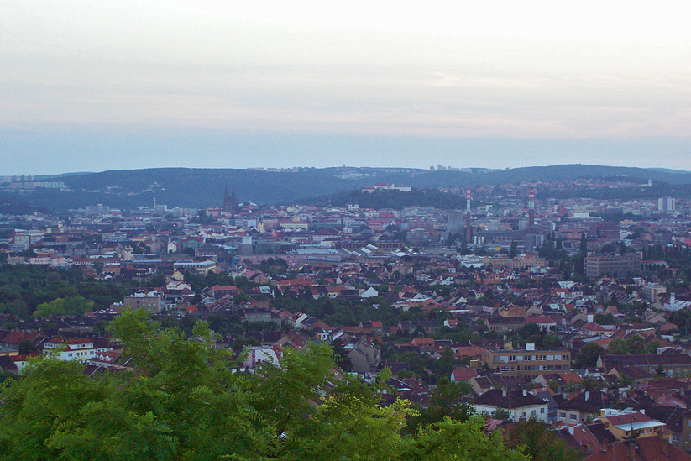

Slide 11
Místo má materialitu, význam a praktiky
Deblín má určitou polohu v GPS, jeho charakter/ráz jako místa mu pro nás dává škola, která je dějištěm produkce významů, ale Deblín má i jiné významy dané objekty utvářenými a provozovanými/praktikovanými lidmi, obytnou funkcí, produkcí dalšími službami i produkcí materiální. Ve srovnání s Deblínem např. Brno poskytují více možností volnočasových aktivit

Slide 13
Místo - imprint
Místa představují imprint událostí, jimiž prošly – současný Den D na plážích v Normandii
Ale zároveň mají svůj každodenní život s praktikami – práce, volný čas, spotřeba, bydlení, dopravní tranzit ( Tišnov-Deblín-D1)
Aristoteles: vše, co existuje, musí mít někde místo, je umístěno/lokalizováno. Tak to zůstalo až do Heideggera….

Slide 14
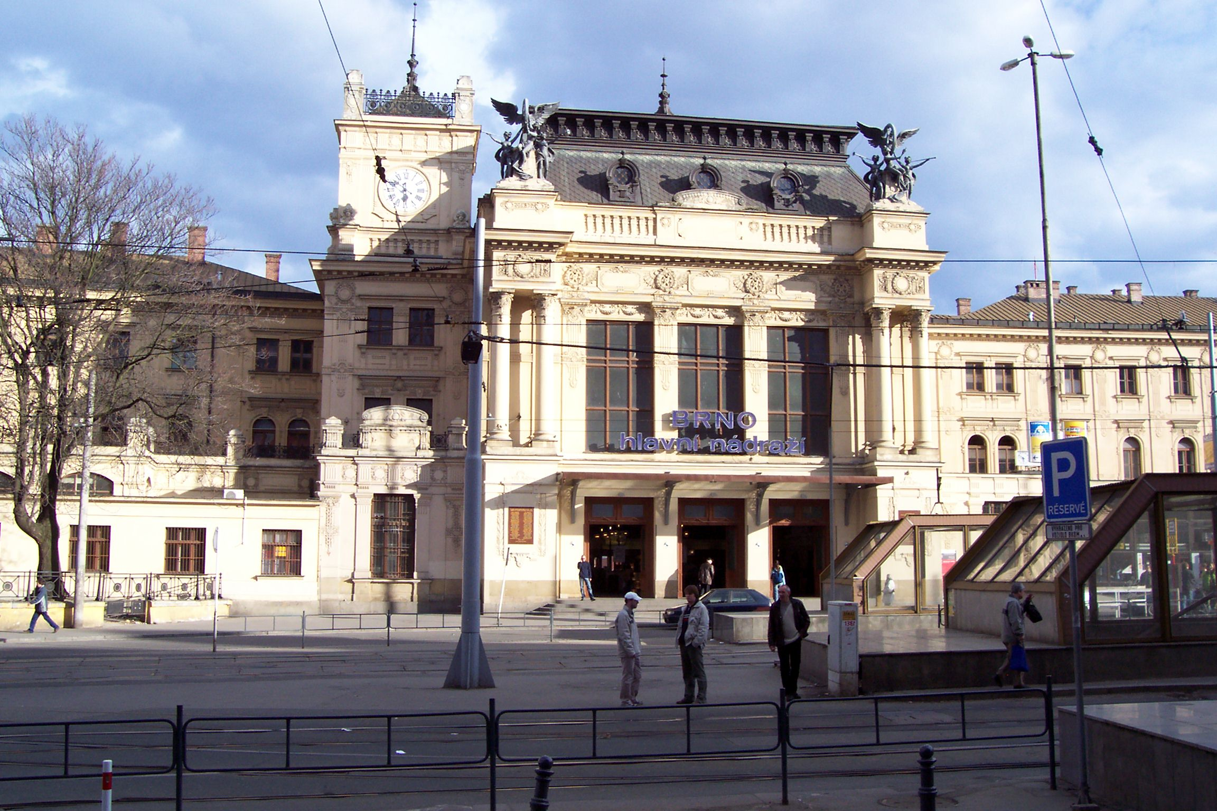

Slide 15
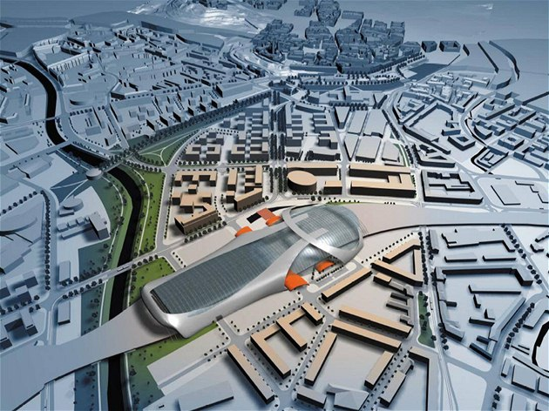

Slide 16
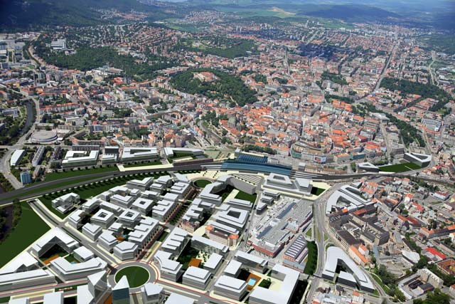

Slide 17
Místo v historii
Albert Magnus, učitel Tomáše Akvinského: určité věci do místa patří, posilují je, zatímco jiné je oslabují a patří jinam. Arabové Ibn Batuta a Ibn Khaldun (14.stol.) popisovali krajiny a zvyky v různých místech – procesní přístup
Heidegger : bytí = někde tam, pobyt ve světě. Dasein/pobyt – usazení v místě: chata ve Schwarzwaldu - zakořenění

Slide 18
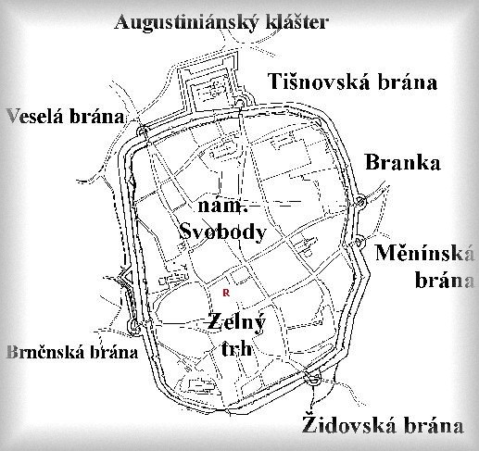

Slide 19
Místo v geografii
Kvantitativní revoluce v geografii, prostorová věda – lidé spíše objekty než subjekty: racionální aktéři v racionálním světě
1977: Yi-Fu Tuan – Space and place
Kulturní geograf Carl Sauer – 1922 – lidé subjekty….ale Linda McDowell – ženy v londýnském City
Tuan: realita je konstrukt zkušenosti, tvořivost citů a myšlení

Slide 20
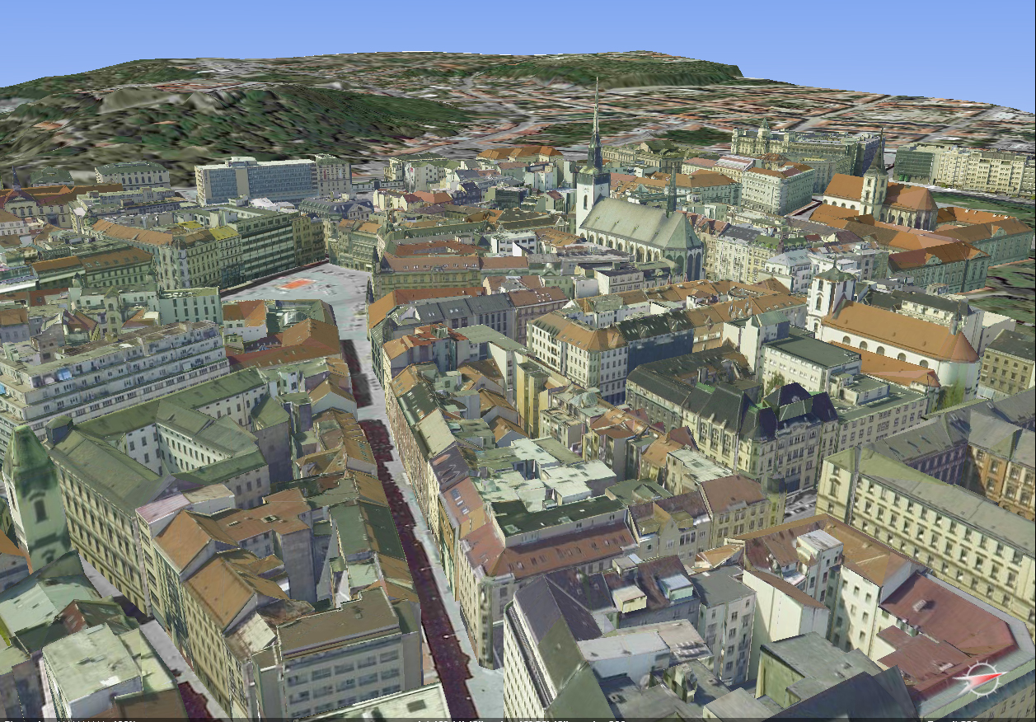

Slide 21
Yi-Fu Tuan, 1977 :
Znalost prostoru a místa vesměs odvozena z knih, map, leteckých snímků a strukturovaného terénního průzkumu
Zapomíná se, že mysl a vizualita nejsou jediné smysly
Stejně tak bývá člověk redukován na racionálního, jednoduchého, ekonomicky uvažujícího a volícího jedince.

Slide 22
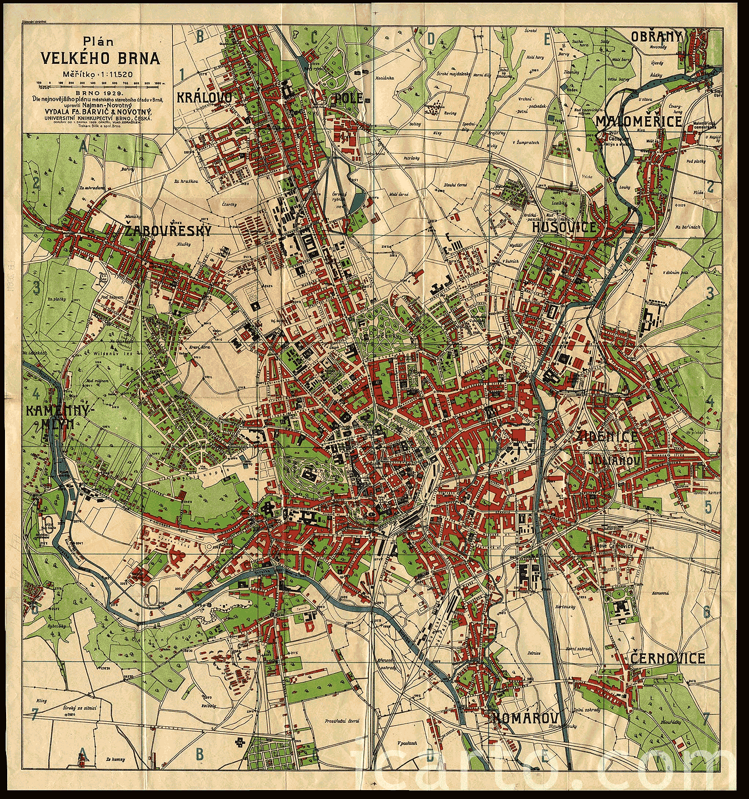

Slide 23
Paul Vidal de la Blache (1845-1918):
Vztah lidí a světa zkušeností – utváření citů a myšlení…..životní prostředí
Transformace prostoru do žitého a významového konceptu místo
Místa v Massifu Central (pays) jsou jiná než v severní Francii – rozdílné kulturní formy
Klíčovou ideou je zkušenost ( v prostorové vědě lidé neprožívají svět, lidé jsou objekty, racionální bytosti)

Slide 24
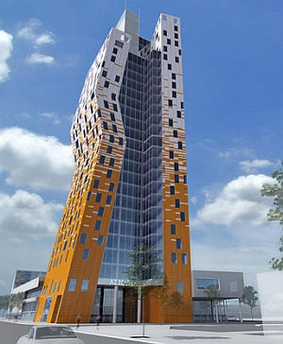

Slide 25
...a ještě Tuan: realita je konstrukt zkušenosti, vytváření pocitů a myšlení
Jaký máme vztah k životnímu prostředí a jak utváříme místo
Jaká zkušenost/praxe přetváří vědeckou představu prostoru do vztažné žité a smysluplné představy místa
Bezpečnost a stabilita místa vs. otevřenost, volnost a hrozba prostoru ( nyní – meteority)

Slide 26
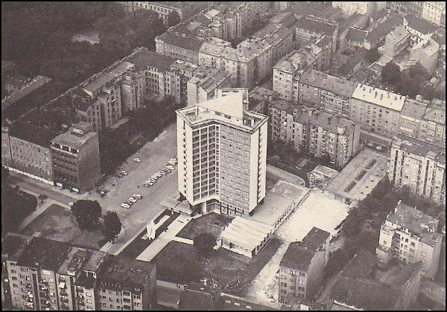

Slide 27
Sociální konstrukce místa
jak je moc včleněna do konstrukce, reprodukce a soutěže míst plus jejich významů
Součást radikálnějších přístupů – marxismus/post, neo; feminismus, poststrukturalismus, ale i nových témat : sustainability, kontroverzní rozvoj, globalizace atd.
Nezbytnost úpravy konceptu místa – sociální procesy v konstrukci místa . Materiální struktura místa je daná rozhodnutími mocných podle jejich záměrů. Harvey: jakými sociálními procesy je místo konstruováno?

Slide 28
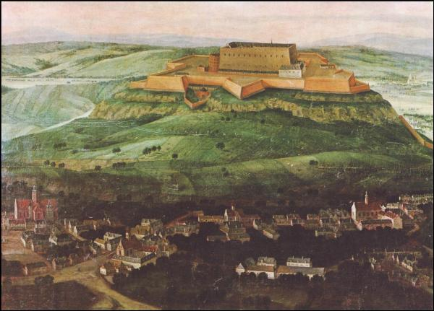
1690

Slide 29
Domov……ne-místo
Domov – různý výklad: patriarchální, feministický atd. Význam sociálních vztahů.
Normativní místa – primátor NY Koch a bezdomovci na Grand Central Station: kontrast s gentrifikací na Lower East Side…spor, transgrese, rezistence
Bezmístí, nemísto (Relph, 1976 Auge, 1992)…simulakry, mobilita/doprava, neautenticita

Slide 30
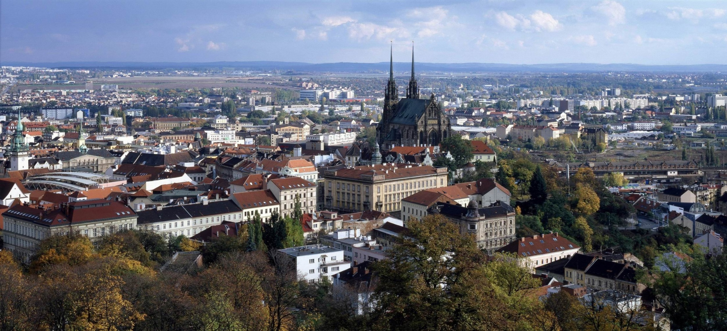

Slide 31
Lesná

Slide 32
Místo-Proces-Mobilita:
Maurice Merleau-Ponty popsal místo jako produkt každodenních běžných mobilit – tělesná intencionalita
Vliv fenomenologie – vědomí je vždy vědomí něčeho….intencionalita je vždy o něčem – tělesnost a zvyky
Merleau Ponty – ne čistě mentální proces, ale jde o tělesný subjekt

Slide 33
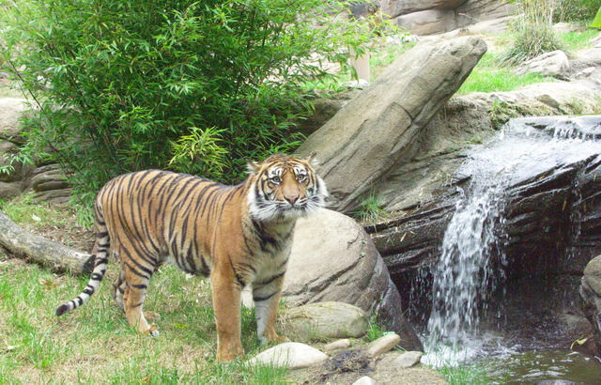

Slide 34
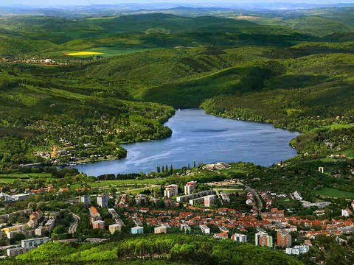

Slide 35
Alan Pred, 1984:
Použil pro místa strukturační teorii – místo jako objekt pro subjekt.
Lidé a instituce produkují činnosti a jsou produkovány sociálními strukturami, jež jsou nasycené mocí – dráhy lidí v místě ve stylu geografie času – produkují lidské a objektové biografie.
Místo je proces pomocí něhož reprodukujeme sociální a kulturní formy, tvoříme biografie, proměňujeme vzájemně svou podstatu stejně jako činnosti a mocenská nastavení – institucionální projekty, vědomí vývoj a socializace.
Ale: rozdílné dráhy žen, mládeže….

Slide 36
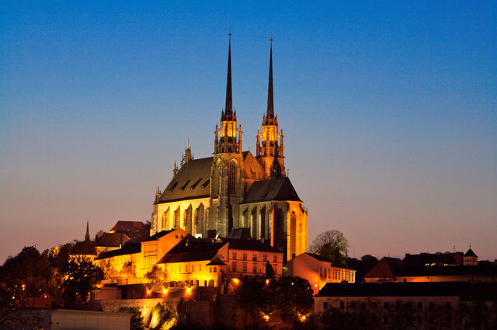

Slide 37
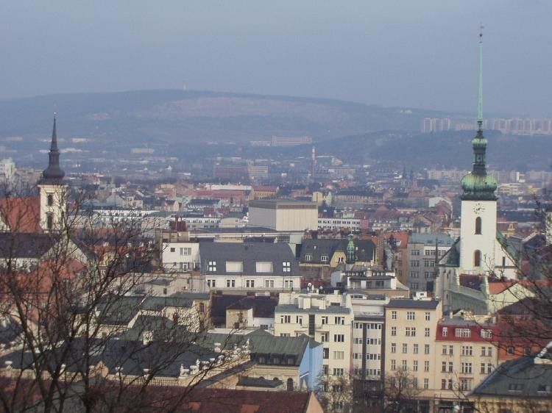

Slide 38
Význam mobility lidí:
Někteří lidé jsou chápáni jako hrozba místu a morálním hodnotám s tím spojeným. Produkce řádu, nepořádku, úchylek
Lidé spojují místo s určitou identitou a brání ji proti jiným identitám zvenčí
D.Massey – místa jsou aktivně ustanovována mobilitou, zejména pohybem lidí, ale také komodit a idejí, propojením se světem, spíše drahami než kořeny.
Identity jsou heterogenní. Pocit místa není statický, má průběh, není zcela jasné, co je uvnitř a co vně: zasvěcení a nezasvěcení nejsou jasní. Heterogenita místa a širší svět

Slide 39
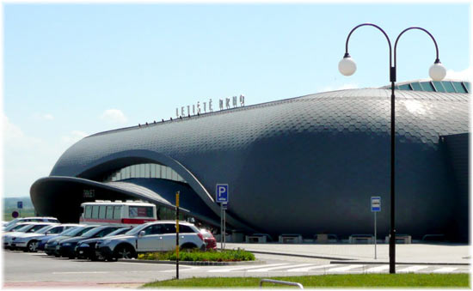

Slide 40
